Slide 1
Магнетизм

Slide 2
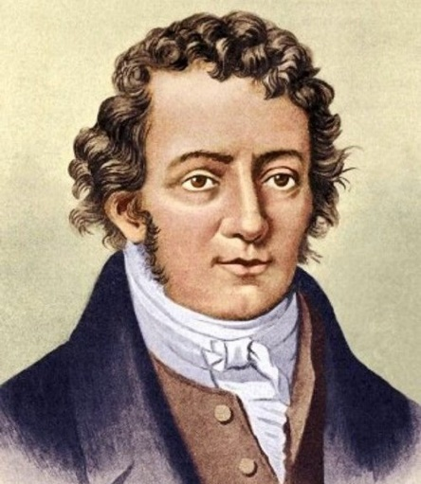
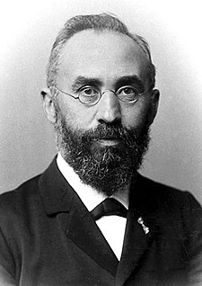
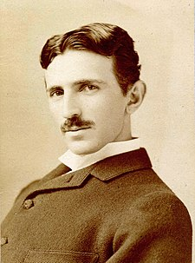
Магнітне поле у вакуумі. Вектор магнітної індукції. Сила Лоренця. Сила Ампера.
Андре-Марі Ампер
Гендрік Антон Лоренц
Нікола Тесла

Slide 3





Slide 4
сила на рухомий заряд в магнітному полі
індукція

Slide 5
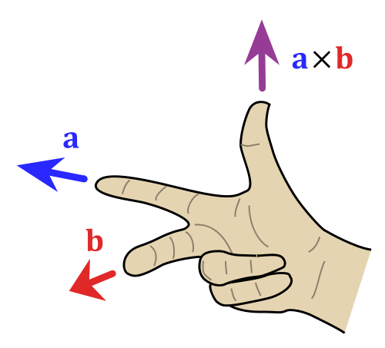
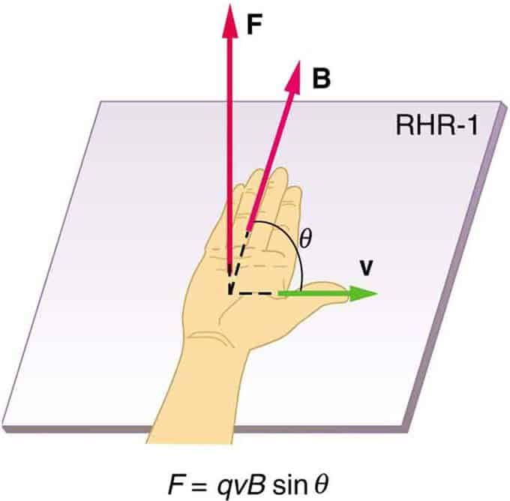
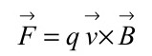

Slide 6
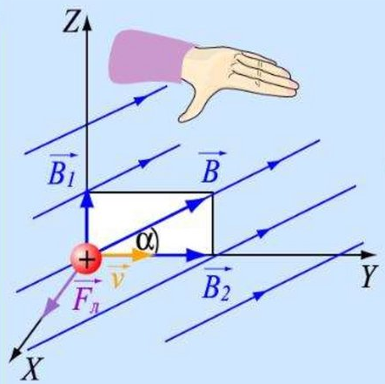

Slide 7
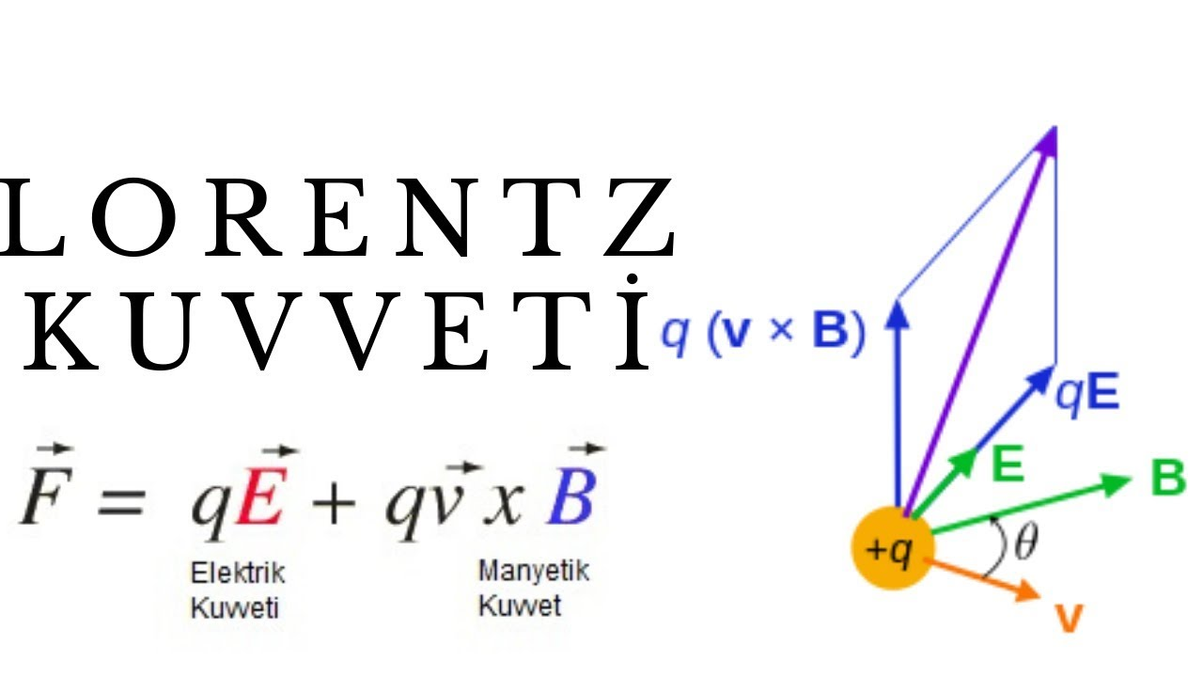

Slide 8
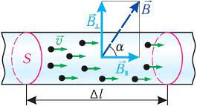
сила Ампера

Slide 9
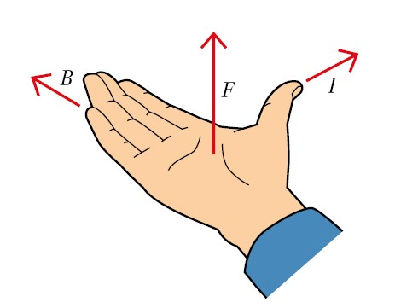
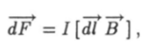

Slide 10
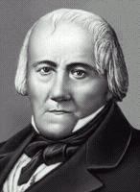
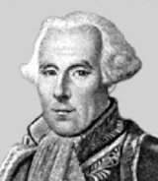
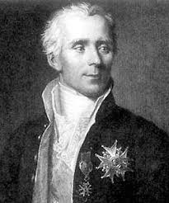
Магнітне поле рухомого заряду. Принцип суперпозиції магнітних полів. Магнітне поле елементарного струму.
Жан-Батіст Біо
Фелікс Савар
П’єр-Сімон де Лаплас

Slide 12
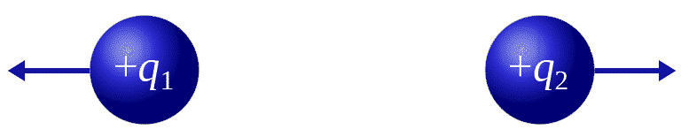

Slide 13
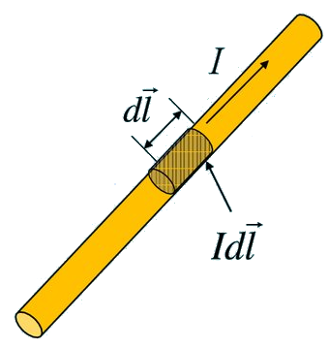
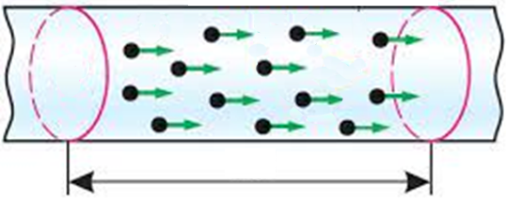
Біо-Савара-Лапласа

Slide 14
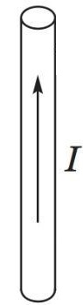
Магнітне поле скінченного прямолінійного провідника
b
т.А

Slide 15
b
r

Slide 16
b
т.А
т.А
b

Slide 17
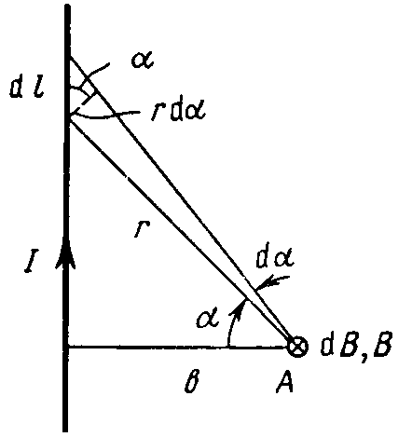

Магнітне поле скінченного прямолінійного провідника
https://youtu.be/qfsQbOX0tYY

Slide 18
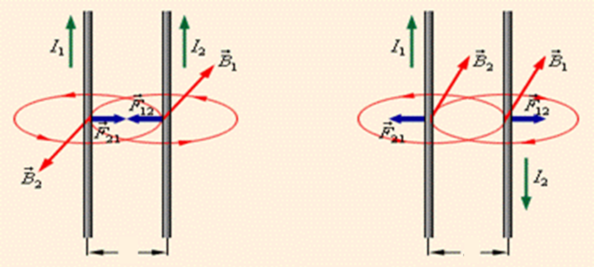
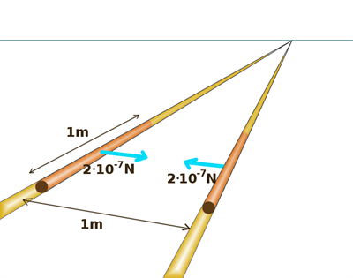

Slide 19
лінії магнітної індукції

Slide 20
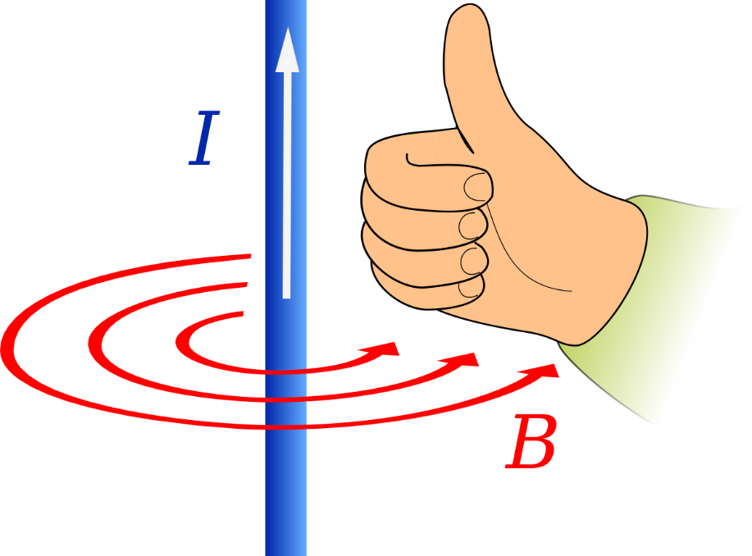
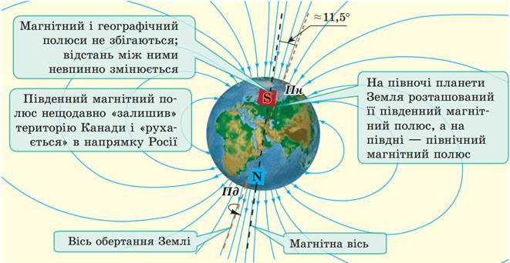

Slide 21
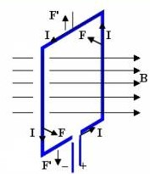
Магнітний момент витка зі струмом. Момент сил, які діють на виток у однорідному магнітному полі. Енергія взаємодії витка з магнітним полем.

Slide 22
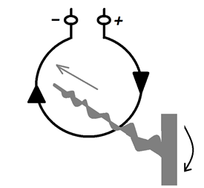
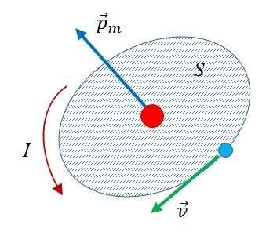
Магнітний момент

Slide 23
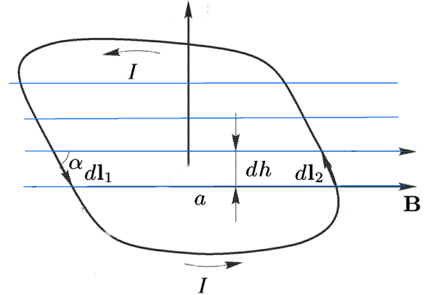
Виток у однорідному магнітному полі

Slide 24
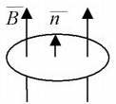
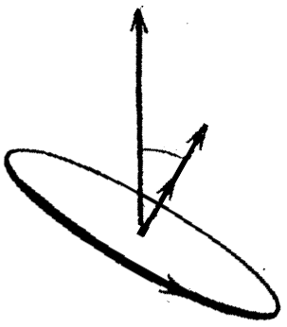
Виток у однорідному магнітному полі

Slide 25
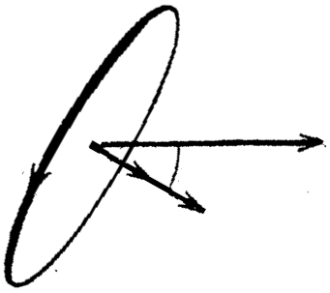
Енергія взаємодії витка з магнітним полем

Slide 26
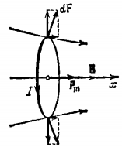
неоднорідне поле

Slide 27
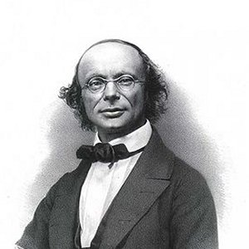
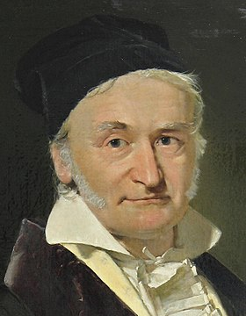
Потік вектора магнітної індукції. Теорема Остроградського-Гаусса для магнітних полів.
Вільгельм Єдуард Вебер
Йоганн Карл Фрідріх Гаусс

Slide 28
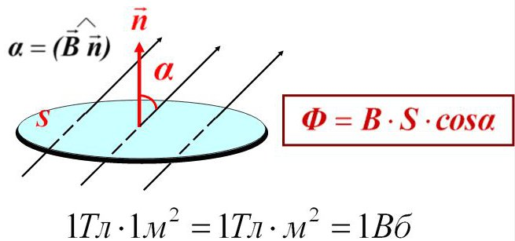
потік

Slide 29
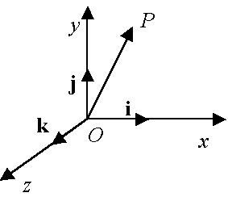
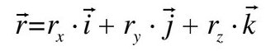
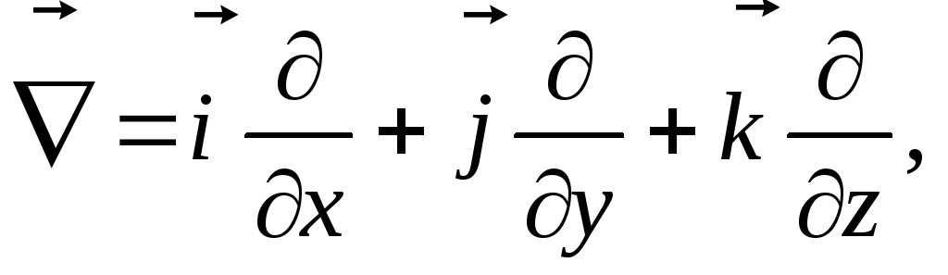
Оператор набла

Slide 30
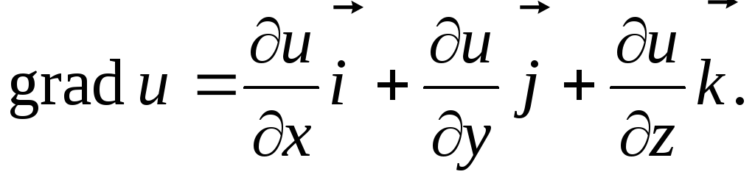
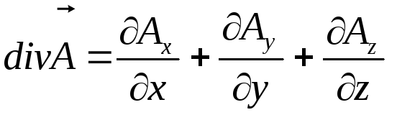
дивергенція – зміна вектора за модулем

Slide 31
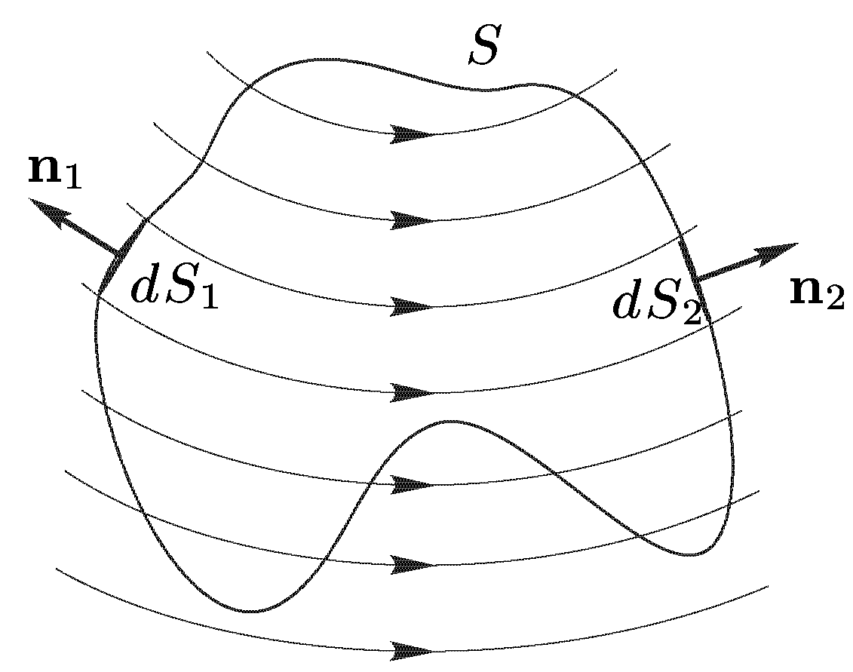
Теорема Гауса

Slide 32
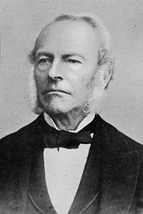
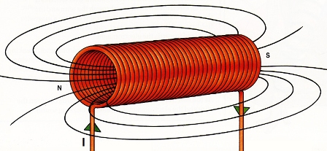
Теорема про циркуляцію вектора магнітної індукції. Магнітне поле нескінченного прямолінійного струму та соленоїда.
Джорж Габрієль Стокс

Slide 33
циркуляція
початок обходу

Slide 35
початок обходу

Slide 36
1
1
2
2

Slide 38
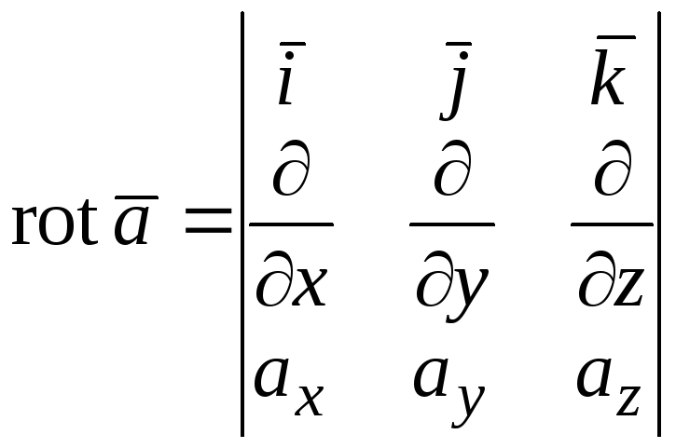
ротор – зміна вектора за напрямом

Slide 39
теорема Стокса

Slide 40
прямий провідник
Симетрія: у рівновіддалених від осі точках поле однакове

Slide 41
прямий порожнистий провідник
Симетрія: у рівновіддалених від осі точках поле однакове

Slide 42
соленоїд
Лінії індукції паралельні осі соленоїда

Slide 43
соленоїд
Чим довший соленоїд, тим менша індукція магнітного поля зовні

Slide 44
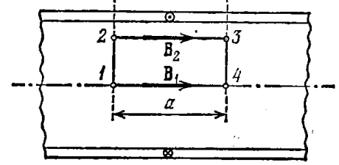
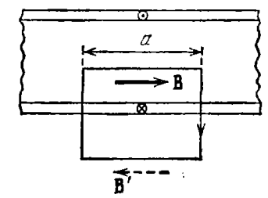
соленоїд

Slide 45
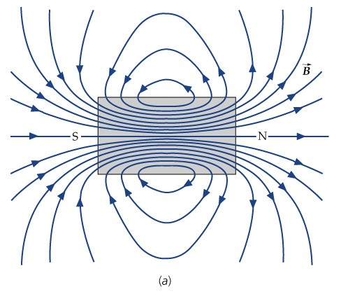
для нескінченно довгого соленоїда:
всередені магнітне поле однорідне
зовні магнітне поле відсутнє
для реального соленоїда:

Slide 46
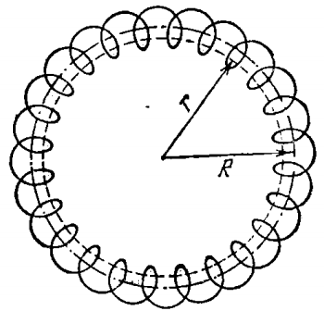
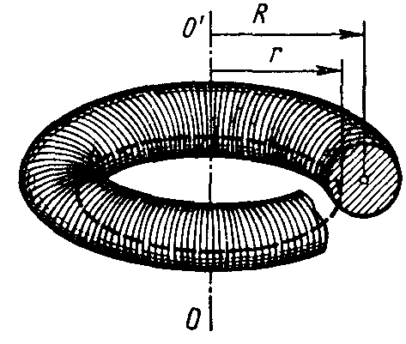
тороїд

Slide 47
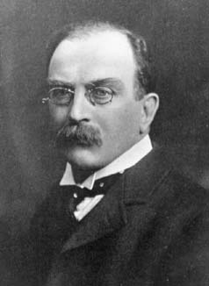
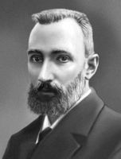

Магнітне поле в речовині. Типи магнетиків. Природа діа-, пара- та феромагнетизму.
https://youtu.be/XYK2L77KpiI
Джозеф Лармор
П’єр Кюрі

Slide 48



причини магнетизму:
орбітальний рух електронів
спін електронів
власний момент ядра

Slide 49


вектор намагніченості:

Slide 50

молекулярні струми

Slide 51

вектор напруженості магнітного поля:

Slide 52



магнітна сприйнятливість
магнітна проникливість

Slide 53


Slide 54


діамагнетики

Slide 55


парамагнетики

Slide 56


феромагнетики

Slide 57



Slide 58



Явище електромагнітної індукції. Закон електромагнітної індукції. Правило Ленца. Вихрове електричне поле
Майкл Фарадей
Єміль Ленц
Анрі Луї
Ле Шательє

Slide 59





Slide 60




Закон електромагнітної індукції
правило Ленця

Slide 61



правило Ленця, вихрове поле

Slide 62

вихрове поле

Slide 63


вихрові струми (струми Фуко)

Slide 64



Індуктивність контуру зі струмом. Індуктивність соленоїда. Явище самоіндукції. Е.р.с. самоіндукції.
Джозеф Генрі

Slide 65



Slide 66


індуктивність соленоїда
явище самоіндукції

Slide 67

Процеси встановлення струму при розмиканні та замиканні кола з індуктивністю.

Slide 68



замикання кола
нова змінна

Slide 69


розмикання кола

Slide 70


Енергія магнітного поля. Густина енергії магнітного поля.

Slide 71



Slide 72


Метод комплексних амплітуд та його застосування до розрахунку кіл змінного струму.
Самостійна робота

Slide 73


Робота та потужність змінного струму. Ефективні значення сили та напруги змінного струму. Коефіцієнт потужності
https://youtu.be/Ut3sPLy9_dk

Slide 74

сила
струму
час

Slide 75

потужність постійного струму
миттєва потужність

Slide 76
робота
середня потужність за період коливань

Slide 80

- коефіцієнт потужності

Slide 81

побутова мережа

Slide 82


Slide 83

Струм зміщення. Система рівнянь Максвелла та їх фізичний зміст.
Джеймс Клерк Максвелл

Slide 84


струм зміщення

Slide 86


Система рівнянь Максвелла
польові
матеріальні

Slide 87
Система рівнянь Максвелла, властивості
в стаціонарному випадку розбивається на дві незалежні групи
лінійні
релятивістсько-інваріантні
містять рівняння неперервності

Slide 88



Електромагнітні хвилі. Властивості плоских електромагнітних хвиль. Абсолютний показник заломлення світла.
Джон Генрі Пойтінг
Микола Олексійович Умов

Slide 89
середовище однорідне, нейтральне, непровідне

Slide 90


хвильове рівняння

Slide 91
вакуум:
інше середовище:

Slide 93



Slide 98



Slide 99



